Slide 1
Aus dem Massenverhältnis bei einer Reaktion kann man berechnen, wie viele Atome jeweils miteinander reagieren (Anzahlverhältnis) und daraus die Verhältnisformel für den entstandenen Stoff berechnen:
Beispiel: Welche Verhältnisformel hat Kupfersulfid?

Slide 2
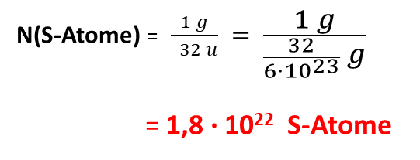
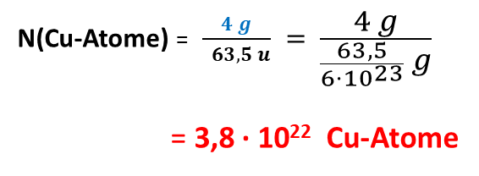
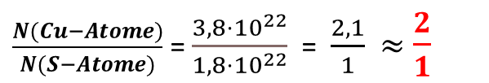
Welche Verhältnisformel hat Kupfersulfid?
Ergebnis aus dem Experiment
Kupfer + Schwefel Kupfersulfid
Masse der Stoffportion:
4
1
m (Kupferportion) = 4 g
m (Schwefelportion) = 1 g
Massenverhältnis
Masse eines Atoms:
Im Periodensystem nachschauen
m (1 Kupferatom) = 63,5 u
m ( 1 Schwefelatom) = 32 u
N(Cu-Atome) = $\frac{4 g}{ 63,5 u} = \frac{4 g}{\frac{63,5}{6⋅{10}^{23}} g}$
= 3,8 · 10²² Cu-Atome
N(S-Atome) = $\frac{1 g}{ 32 u} = \frac{1 g}{\frac{32}{6⋅{10}^{23}} g}$
= 1,8 · 10²² S-Atome
$\frac{N(Cu−Atome)}{N(S−Atome)}$ = $\frac{3,8⋅{10}^{22}}{1,8⋅{10}^{22}}$ = $\frac{2,1}{1}$ $≈$ $\frac{2}{1}$
Anzahl der Atome in der Stoffportion:
Anzahlverhältnis
In der Verbindung Kupfersulfid müssen demnach doppelt so viele Kupfer- wie Schwefelionen enthalten sein. Das Anzahlverhältnis beträgt 2:1 und die Verhältnisformel ist Cu₂S
Ionengruppe
+
4 g Kupfer oder
3,8 · 10²² Cu-Atome
1 g Schwefel oder
1,8 · 10²² S-Atome
5g Kupfersulfid mit der Verhältnisformel Cu₂S

Slide 3
Merke:
Bei chemischen Reaktionen gilt das Gesetz von der Erhaltung der Masse. Die Ausgangsstoffe reagieren dabei in einem bestimmten Massenverhältnis miteinander.
Die Atome der an der Reaktion beteiligten Elemente verbinden sich in einem bestimmten Anzahlverhältnis.
Jeder Reinstoff besitzt ein ganz bestimmtes Anzahlverhältnis der beteiligten Elemente. Es wird in der Verhältnis- oder der Molekülformel ausgedrückt.

Slide 4
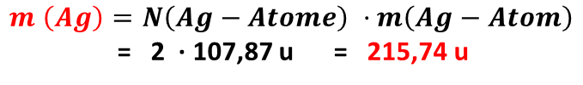
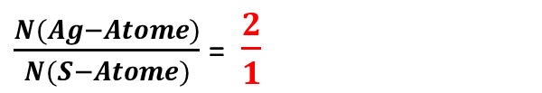
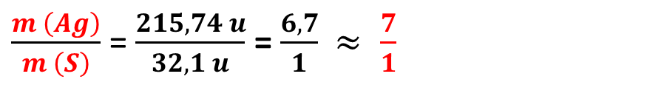
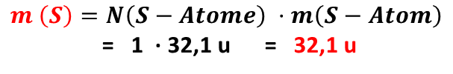
Berechnung des Massenverhältnisses aus der Verhältnisformel
Beispiel: Die Verhältnisformel von Silbersulfid ist Ag₂S. Wie groß ist das Massenverhältnis zwischen den Elementen Silber und Schwefel bei der Reaktion?
1. Aus der Verhältnisformel Ag₂S das Anzahlverhältnis ermitteln:
$\frac{N(Ag−Atome)}{N(S−Atome)}$ = $\frac{2}{1}$
2. Aus dem Anzahlverhältnis das Atommassenverhältnis ermitteln:
$$m \left(Ag\right)=N\left(Ag−Atome\right) ·m\left(Ag−Atom\right)$$
= 2 · 107,87 u = 215,74 u
$$m \left(S\right)=N\left(S−Atome\right) ·m\left(S−Atom\right)$$
= 1 · 32,1 u = 32,1 u
$\frac{m \left(Ag\right)}{m \left(S\right)}$ = $\frac{215,74 u}{32,1 u}$ = $\frac{6,7}{1}$ $≈ \frac{7}{1}$
Ergebnis: Bei der Reaktion von Silber und Schwefel ist die Masse der Silberportion immer 7-mal schwerer als die Masse von Schwefel.

Slide 5
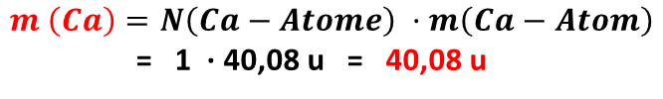
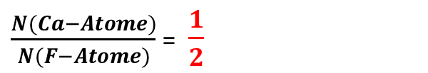
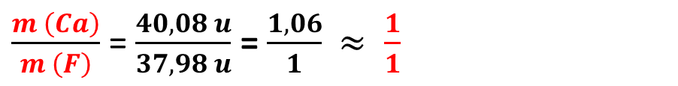
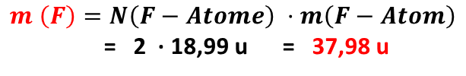
Übung S. 101 Nr. 6 Die Verhältnisformel der Verbindung Calciumfluorid ist CaF₂. Ermittle das Massenverhältnis zwischen den Elementen Calicum und Fluor.
1. Aus der Verhältnisformel CaF₂ das Anzahlverhältnis ermitteln:
$\frac{N(Ca−Atome)}{N(F−Atome)}$ = $\frac{1}{2}$
2. Aus dem Anzahlverhältnis das Atommassenverhältnis ermitteln:
$$m \left(Ca\right)=N\left(Ca−Atome\right) ·m\left(Ca−Atom\right)$$
= 1 · 40,08 u = 40,08 u
$$m \left(F\right)=N\left(F−Atome\right) ·m\left(F−Atom\right)$$
= 2 · 18,99 u = 37,98 u
$\frac{m \left(Ca\right)}{m \left(F\right)}$ = $\frac{40,08 u}{37,98 u}$ = $\frac{1,06}{1}$ $≈ \frac{1}{1}$
Ergebnis: Bei der Reaktion von Calcium und Fluor ist die Masse der Calciumportion genauso schwer wie die Masse von Fluor.

